Slide 1
MiFlora Gateway - Ziele
Messwerte von MiFloras im Bluetooth-Einzugsbereich einsammeln
An Server/Broker übertragen
Mqtt
Optional mit Authentication
Optional mit Verschlüsselung
http ➔ http-Server ➔ Mqtt-Broker
Optional mit Basic Authentication
Optional mit SSL-Verschlüsselung

Slide 2
ESP konfigurieren mit ConfigViaAp
Allgemein
http://192.168.0.60/setconfig?ssid=linksysAtHome&password=YJXPF4WAC7
http://192.168.0.60/setconfig?ssid=A1-B5035B&password=52809766B6
http://192.168.0.60/setconfig?ntpserver=192.168.0.2
Mqtt
http://192.168.0.60/setconfig?httpmqttgateway=
http://192.168.0.60/setconfig?mqttbroker=ssdpi&mqttport=8883
http://192.168.0.60/setconfig?mqttuser=openhabian&mqttpassword=piKla87Sie57
http://192.168.0.60/getconfig?mqttpassword
http://192.168.0.60/getconfig?mqttuser
Http
http://192.168.0.60/setconfig?httpmqttgateway=leonding.synology.me/esplogs/mqtt
http://192.168.0.60/setconfig?httpuser=gerald&httppassword=piKla87Sie57
http://192.168.0.60/getconfig?httpuser
http://192.168.0.60/getconfig?httppassword
http://192.168.0.60/getconfig?httpmqttgateway

Slide 3
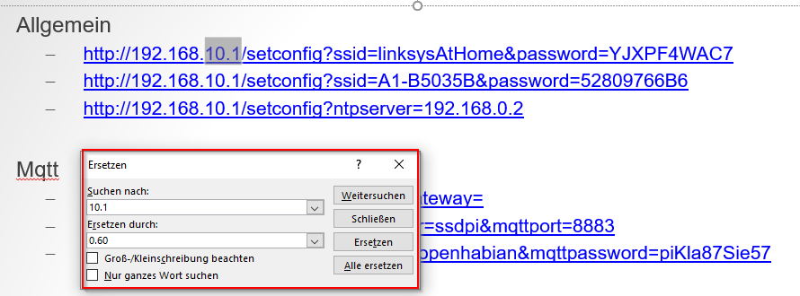
Wenn IP schon stimmt
Aktuelle IP eintragen

